Slide 1
Виды машинных строчек (соединительные)
Разработала мастер производственного обучения
ГБПОУ «Профессиональный лицей № 4»
Кудзиева Лариса Арешовна
г. Владикавказ, 2024г.

Slide 2
Соединительные бывают:
Стачные:
1.1.Взаутюжку
1.2.Вразутюжку
1.3.На ребро
1.4. Расстрочной
Настрочные:
2.1. С открытыми срезами
2.2. С закрытым срезом
Накладные:
3.1. С открытыми срезами
3.2. С закрытым срезом
Бельевые:
4.1. Двойной
4.2. Запошивочный
4.3. Шов взамок

Slide 3
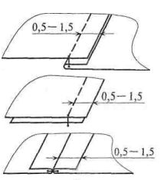
1. Стачные
1.1.Взаутюжку , 1.2.Вразутюжку, 1.3.На ребро
При выполнении стачного шва две детали складывают
лицевыми сторонами внутрь, уравнивают срезы и соединяют машинной строчкой параллельно срезам. Затем припуски заутюживают, разутюживают или приутюживают на ребро. Ширина шва 0,5— 1,5 см и более. Используют для выполнения всех основных швов. Швом стачным на ребро соединяют клинья «годе», подкладку кармана, соединительные складки.

Slide 4

1.4. Расстрочной – детали складывают лицевыми сторонами внутрь и соединяют стачным швом (1) вразутюжку и по лицевой стороне прокладывают отделочные строчки (2 и 2') по обе стороны на равном расстоянии от строчки стачивания.
Используют при изготовлении спортивных изделий из кожи, при обработке боковых карманов, вытачек и т.д.

Slide 5
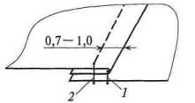
2. Настрочные
2.1. С открытыми срезами – детали стачивают строчкой,
шов заутюживают и прокладывают отделочную строчку 2 по лицевой стороне изделия швом шириной по модели. Используют для соединения боковых, плечевых срезов, средних срезов спинки и др.

Slide 6

2.2. С закрытым срезом – детали складывают лицевыми
сторонами внутрь таким образом, чтобы срез нижней детали выступал за срез верхней на ширину отделочной строчки плюс 0,4—1,0 см, и со стороны верхней детали на расстоянии 0,5 — 0,7 см от среза верхней детали прокладывают стачивающую строчку 1.
Далее шов выполняют так же, как и настрочный с открытыми срезами, т. е. прокладывают отделочную строчку 2. Используют для соединения и отделки деталей изделия.

Slide 7
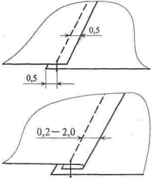
3. Накладные
3.1. С открытыми срезами – на лицевую сторону детали накладывают вторую деталь лицевой стороной вверх и прокладывают прямую или зигзагообразную строчку, отступив от срезов на 0,5 см. Используют для соединения частей прокладки, настрачивания тесьмы, втачивания нижнего воротника в горловину (на машине зигзагообразной
строчки)

Slide 8
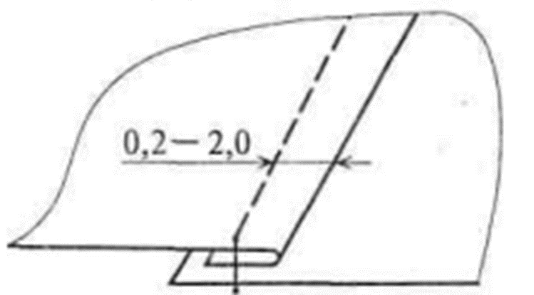
3.2. С закрытым срезом – край верхней детали заутюживают (или заметывают и приутюживают). На нижнюю деталь наносят линию, с которой совмещают подогнутый край верхней детали и соединяют машинной строчкой. Используют для
соединения прямых, чаще фигурных кокеток.

Slide 9
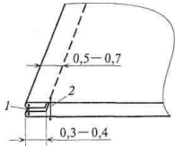
4. Бельевые
4.1. Двойной – детали складывают изнаночными сторонами внутрь, стачивают (строчка 1) на расстоянии 0,3 — 0,4 см от срезов, затем вывертывают на лицевую сторону, выправляют шов и выполняют вторую строчку на расстоянии 0,5 — 0,7 см от края. Используют при изготовлении верхней одежды, для стачивания подкладки карманов в изделиях без подкладки.

Slide 10
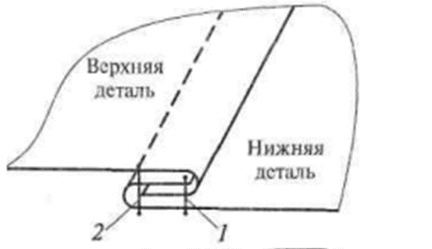
4.2. Запошивочный – детали складывают лицевыми сторонами внутрь так, чтобы нижний срез выступал из-под верхнего на 0,5 — 0,7 см. Срез верхней детали огибают припуском нижней и прокладывают строчку на расстоянии 0,1—0,2 см от среза нижней детали (строчка 1); шов расправляют, огибают его верхней деталью так, чтобы необработанный срез оказался внутри.
Настрачивают обработанный припуск на расстоянии 0,1 — 0,2 см от сгиба (строчка 2). Используют при изготовлении постельного белья, в костюмах без подкладки и т. д.

Slide 11

4.3. Шов взамок – на машине выполняют сначала накладной шов с открытым срезом (строчка 1). Затем перегибают детали так, чтобы срезы оказались внутри, и прокладывают первую строчку (2) на 0,1 — 0,2 см от сгиба, вторую (3) на 0,5 — 0,8 см от первой строчки. Используют при изготовлении мужских сорочек, белья, джинсовых изделий

Slide 12

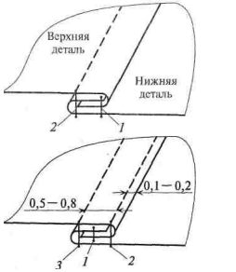
Стачные Настрочные Накладные Бельевые

